Slide 1
Государственное бюджетное дошкольное образовательное учреждение
детский сад № 2 комбинированного вида
Петродворцового района г. Санкт-Петербург
Презентация проекта
«Краски осени»
Составители:
воспитатель высшей категории
Гайдай Елена Николаевна
тифлопедагог высшей категории
Довгий Светлана Владимировна
Notes:
1

Slide 2
Цель: Систематизация знаний детей об осенних явлениях через организацию коррекционно-развивающего обучения.
Задачи:
расширять и обогащать знания детей о сезонных изменениях в природе в осенний период (о дарах осени: овощах, фруктах, грибах; поведении лесных зверей и птиц осенью);
конкретизировать представления об основных группах растений и животных (среда обитания, потребности, приспособление к сезонным изменениям);
развивать познавательную активность, мышление, воображение;
развивать зрительное восприятие посредством использования различных видов деятельности;
воспитывать у детей умение любоваться осенней природой, чувствовать её красоту;
приобщать родителей к совместной творческой деятельности с детьми.
Notes:
2
2

Slide 3
Формы реализации:
Совместная познавательно-исследовательская
деятельность.
Беседы с детьми.
Игровая деятельность (дидактические игры, игры с
использованием компьютерных программ mimio,
«Фантазеры», интерактивные игры)
Выполнение работ по изобразительной деятельности и
ручному труду.
Проведение развлечений
Чтение художественной литературы
Театрализация
Конкурс совместных работ с родителями из природного материала по теме «Краски осени»
Notes:
3

Slide 4
Этапы реализации проекта
I этап. Организационный.
составление поэтапного плана работы;
подбор методической и художественной литературы по
выбранной теме
изготовление необходимого оборудования
II этап. Планирование реализации проекта.
определение задач воспитательно-образовательной
и коррекционно-развивающей работы;
планирование деятельности
III этап. Реализация проекта.
Notes:
4

Slide 5
ИГРОВАЯ ДЕЯТЕЛЬНОСТЬ
Дидактические игры | Сюжетно-ролевые игры | Подвижные, подвижно-речевые игры
Настольные игры на развитие зрительного восприятия -цвет, форма, величина -соотнесение по форме «Найди фрагмент картины» -формирование целостного образа предметов («Разрезные картинки», «Части дерева», «Плоды и листья» Игры на развитие зрительного внимания - «Что пропало?» Игры на развитие мышления (обобщение, 4 лишний) Игры на развитие зрительно-моторной координации «Оденем куклу на осеннюю прогулку» | «Овощной магазин» «Кукла Катя заболела» | «Принеси что назову» «Соберем овощи в корзину, а фрукты в ведро» «В темном лесу есть избушка» «Хорошо гулять в лесу» «Листопад» «Жабка»
Notes:
5

Slide 6
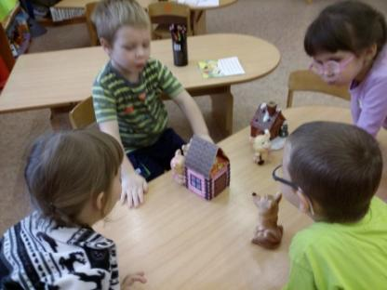
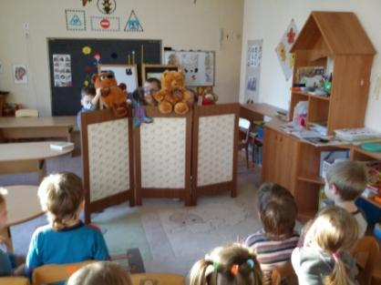
ТЕАТРАЛИЗОВАННАЯ ДЕЯТЕЛЬНОСТЬ
«Три поросенка»
«Звери готовятся к зиме»

Slide 7
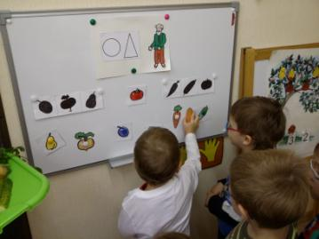
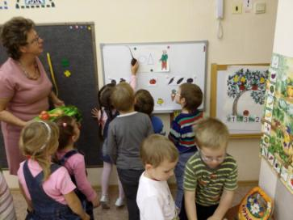
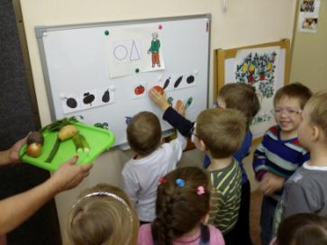
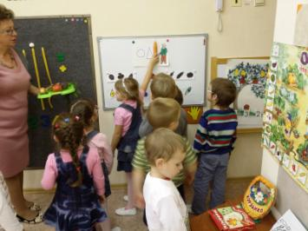
«Определи….»
по форме
по силуэту
Notes:
7

Slide 8
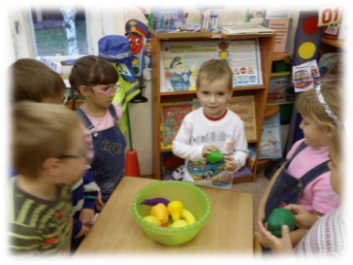
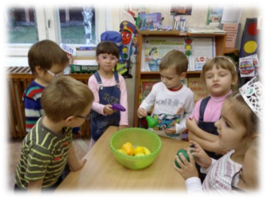
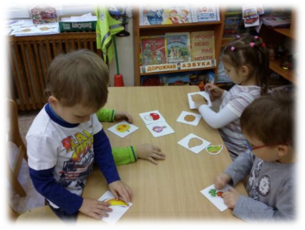
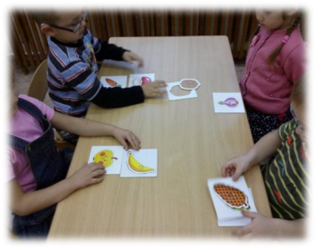
Закрепим полученные знания
в самостоятельной игре
Notes:
8

Slide 9
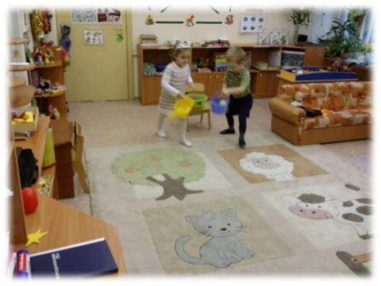
Будем дружно
мы играть-
овощи друг другу
передавать.
Notes:
9

Slide 10
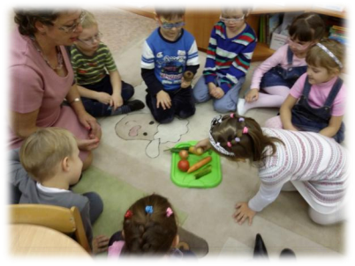
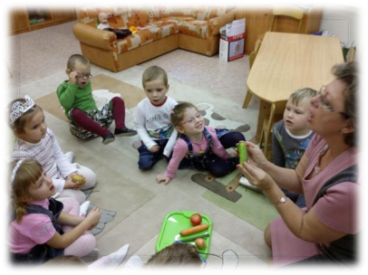
Капуста, морковка,
огурчик и лук
весело в гости к нам
с грядки идут
Notes:
10

Slide 11
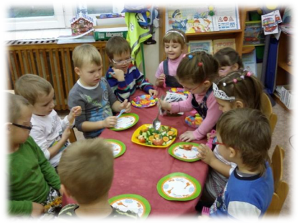
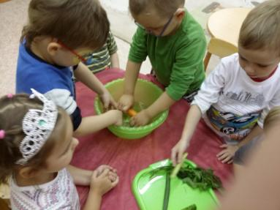
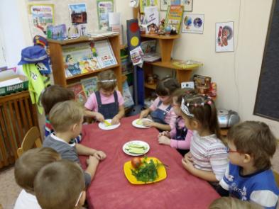
Овощи помоем и
в салат отправим
Notes:
11

Slide 12
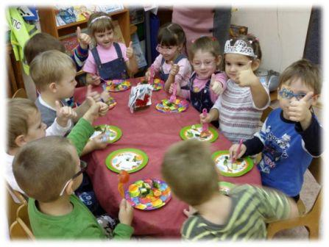
Очень важно для здоровья
Витаминов много есть.
Огурец, томат, морковка
Вызывают интерес.
Notes:
12

Slide 13
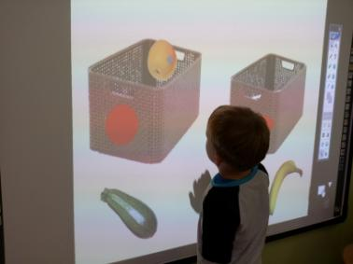
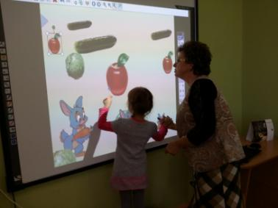
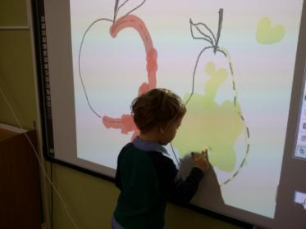
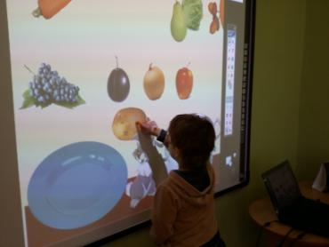
Игры в программе mimio
Notes:
13

Slide 14
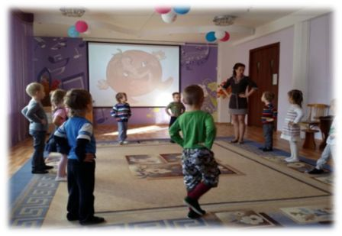
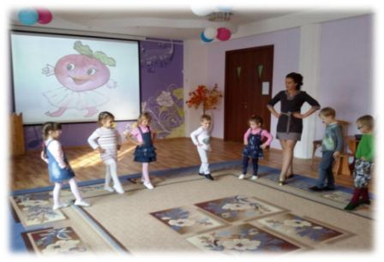
Мы корзиночки
возьмем,
Урожай в них
соберем
Хоровод
«Урожай»
Notes:
14

Slide 15
Развитие речи
Беседы | Чтение
Где растут овощи? О пользе овощей и фруктов Что можно приготовить из овощей? | Песенки, загадки Стихи: А. Плещеев «Осень» Сказка ( «Война грибов и ягод», «Три поросенка» Рассказ В. Осеева «Синие листья»
Notes:
15

Slide 16
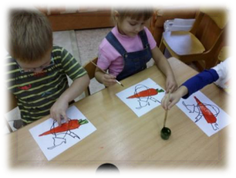
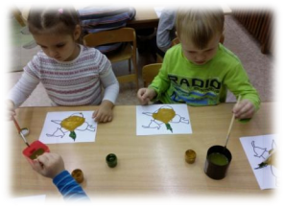
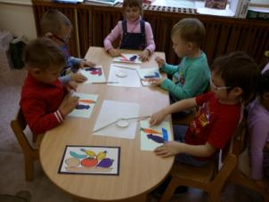
ИЗОБРАЗИТЕЛЬНАЯ ДЕЯТЕЛЬНОСТЬ
Рисование | Аппликация | Лепка
«Овощи спрятались» | «Овощи на тарелочке» | «Фрукты: яблоки и груши»
Notes:
16

Slide 17
Спасибо за внимание!
Notes:
17

